Slide 1
PDS
SDN
NFV
Computer Vision
11_2. Respon frekuensi tinggi transistor BJT dan FET
https://github.com/siagianp
https://www.youtube.com/@AmelOline/videos
https://github.com/amelcharolinesgn2/IoT_simulator-mqtt-NodeRed
https://github.com/amelcharolinesgn2/Cloud-Infrastructures
https://github.com/amelcharolinesgn2/ClouD-Infrastructure-SISKA-2025
Notes:
http://www.sophphx.caltech.edu/Physics_5/Experiment_6.pdf
https://ocw.mit.edu/ans7870/RES/RES.6-010/MITRES_6-010S13_comchaptrs.pdf

Slide 2
Respon frekuensi tinggi transistor BJT dan FET
Capaian :
Mengerti respon frekuensi tinggi
Mengetahui model penguat di daerah frekuensi tinggi
Mampu menghitung frekuensi tinggi
Mampu memilih konfigurasi penguat yang tepat berdasarkan spesifikasi respon frekuensi yang diiinginkan

Slide 3
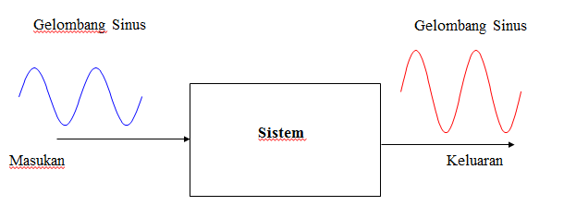
Respon frekuensi ::> sebuah representasi dari respon sistem terhadap input sinusoidal pada frekuensi yang bervariasi
Karakteristik respon frekuensi suatu sistem dapat diperoleh secara langsung dari fungsi alih sinusoida

Slide 4
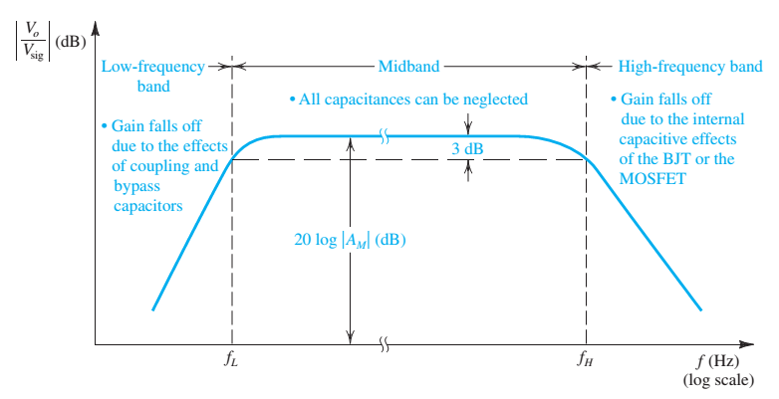
Karakteristik Respon Frekuensi
Kapasitor
eksternal
Kapasitor
internal

Slide 5
Respon Frekuensi Tinggi
Transistor memiliki kapasitansi internal karena struktur fisiknya
Nilai kapasitansi ini sangat kecil (dalam pF) sehingga kecenderungannya nilai impedansinya sangat besar (rangkaian terbuka)
Jika impedansi ini dipengaruhi oleh frekuensi maka akan berpengaruh juga pada penguatan transistor
Internal kapasitansi hanya berlaku jika diberikan frekuensi tinggi, karena impedansi menjadi turun

Slide 6
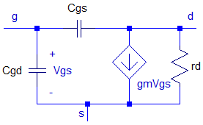
Model FET pada Frekuensi Tinggi

Slide 7
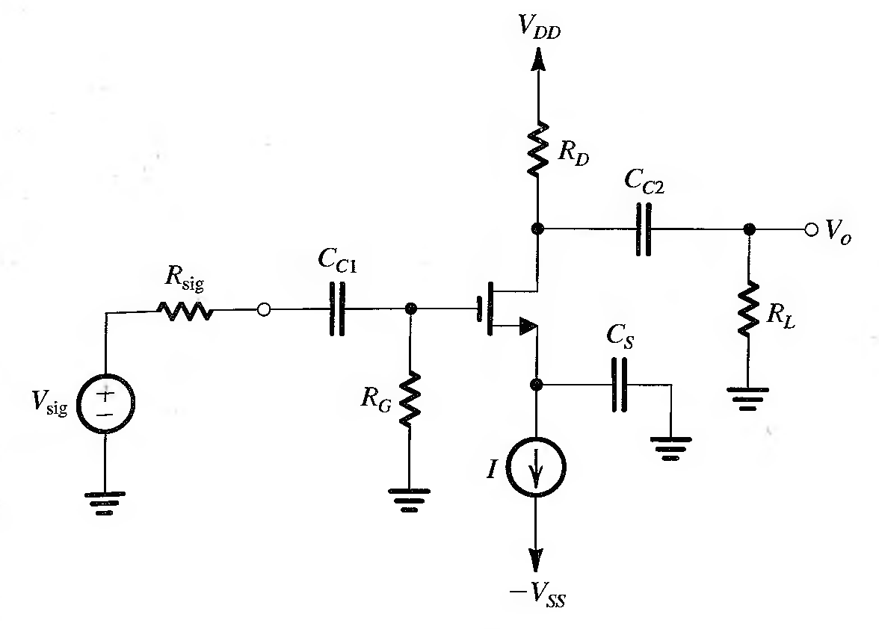
Penguat CS

Slide 8
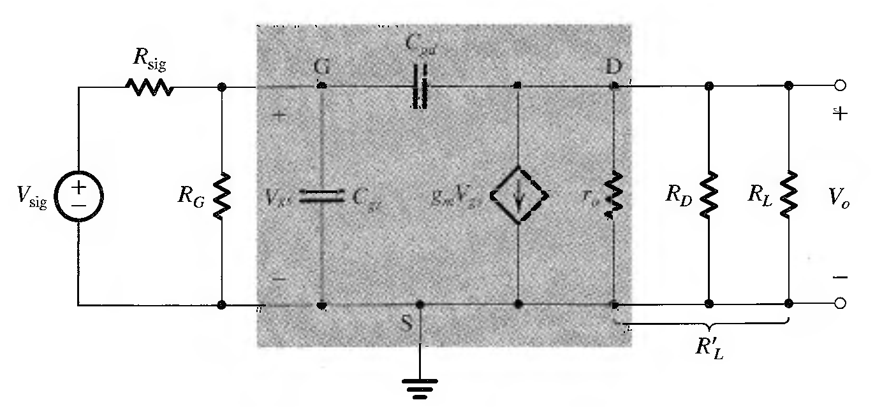
Respon Frekuensi Tinggi

Slide 9
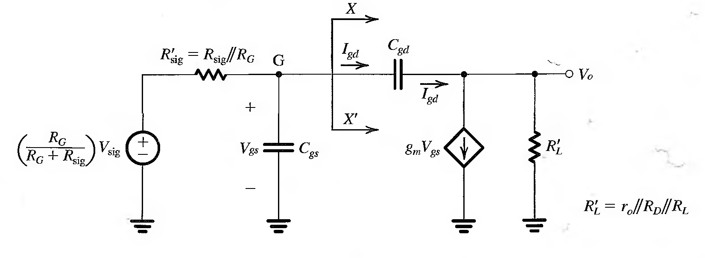

Slide 10
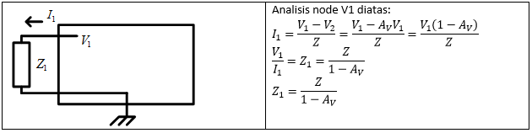
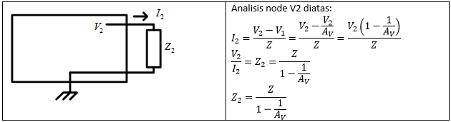
Dalil Miller

Slide 11
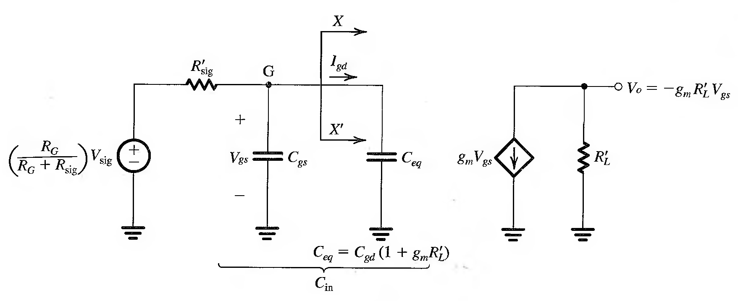

Slide 13
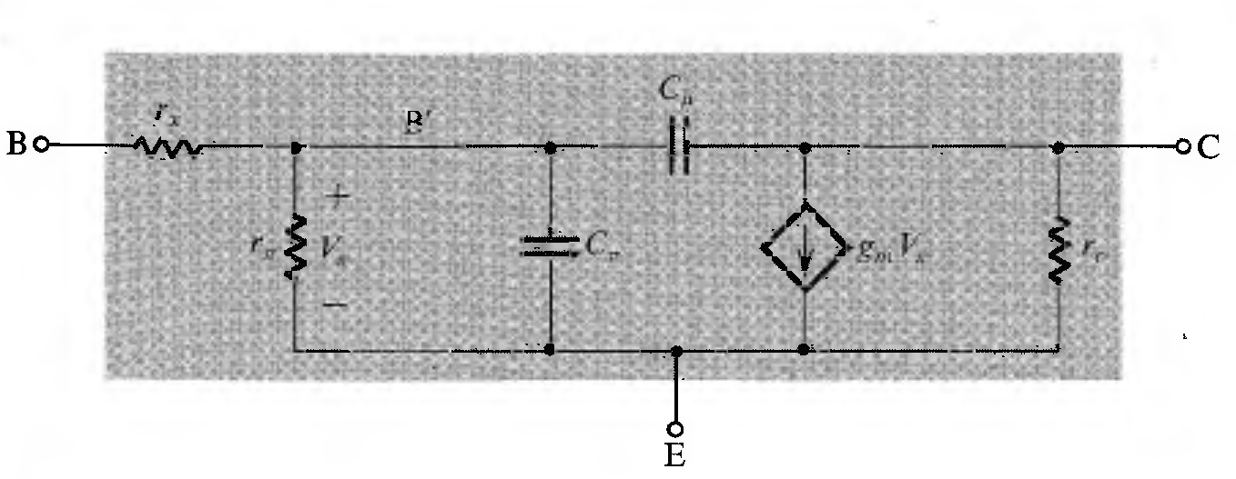
Model BJT pada Frekuensi Tinggi

Slide 14
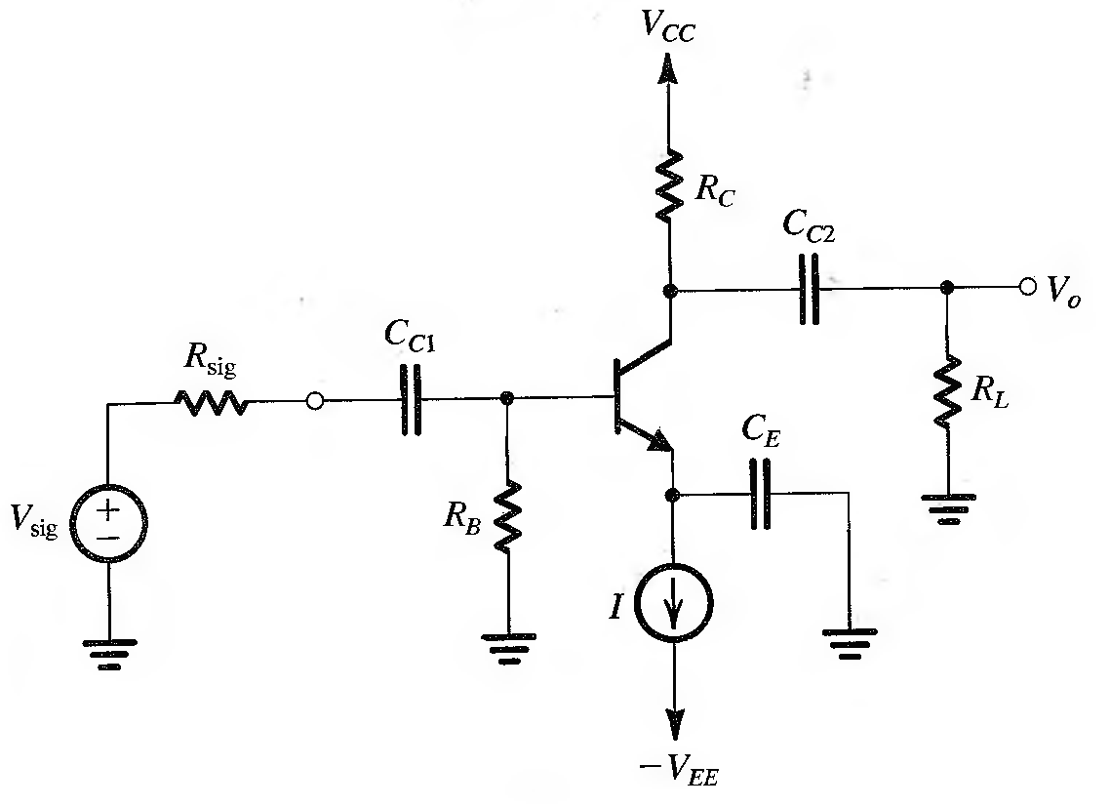
Penguat CE

Slide 15
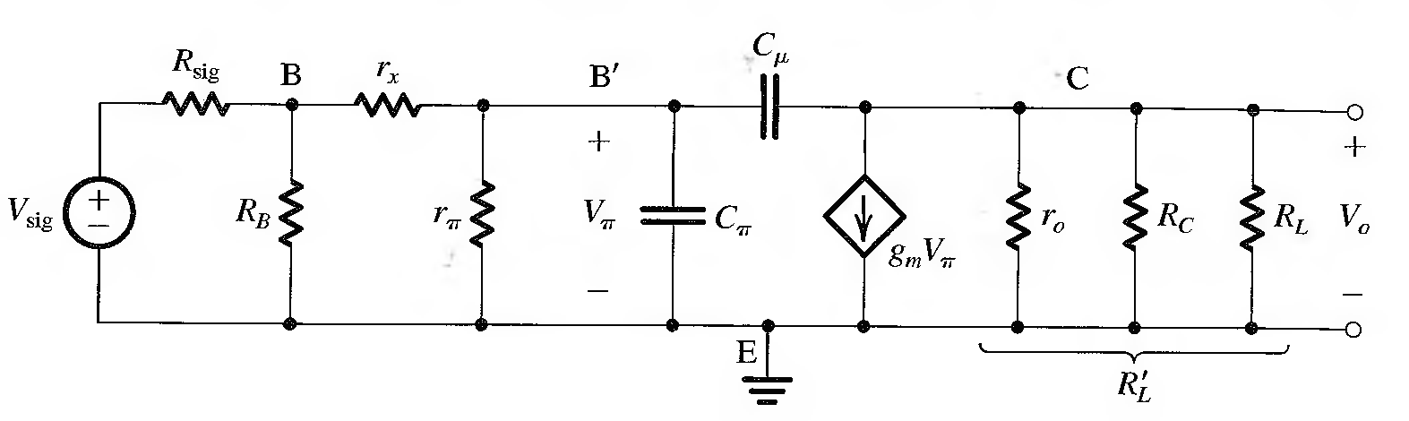
Respon Frekuensi Tinggi

Slide 16
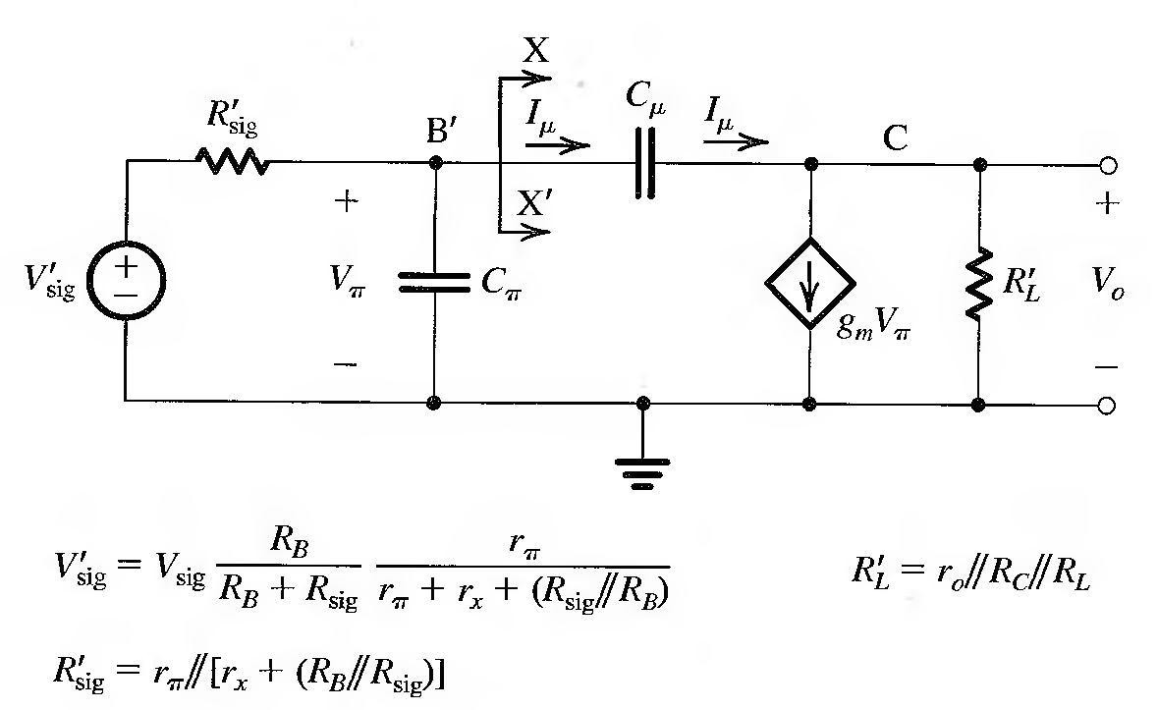

Slide 17
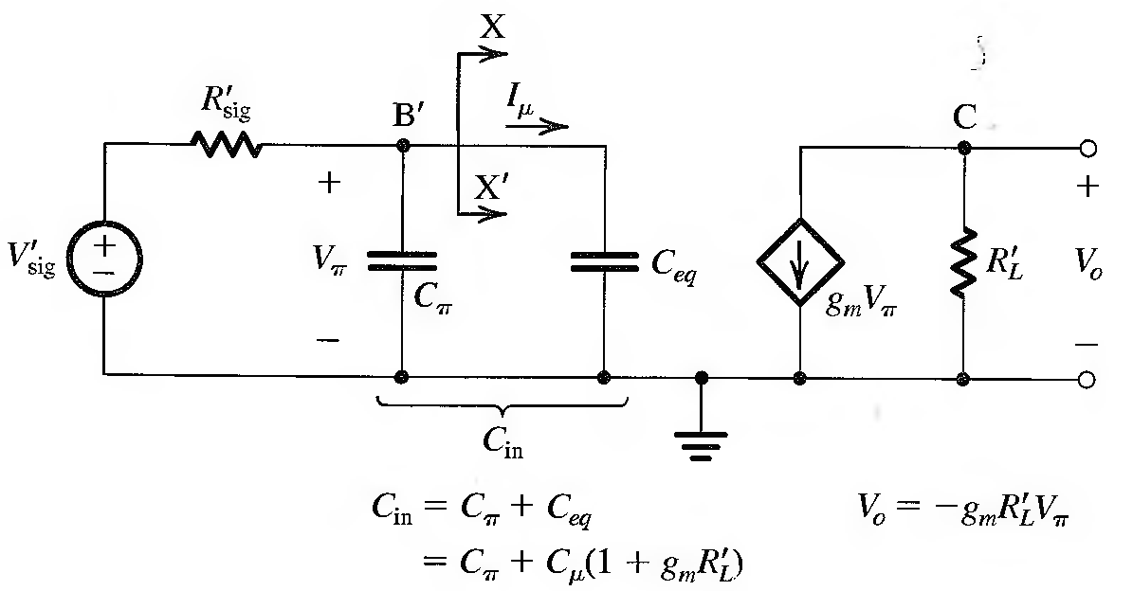

Slide 19
PDS
SDN
NFV
Computer Vision
Thank You !!
See the next
https://github.com/siagianp
https://www.youtube.com/@AmelOline/videos
https://github.com/amelcharolinesgn2/IoT_simulator-mqtt-NodeRed
https://github.com/amelcharolinesgn2/Cloud-Infrastructures
https://github.com/amelcharolinesgn2/ClouD-Infrastructure-SISKA-2025

Slide 20
HW

